Slide 1

¿Qué llevas puesto?
What are you wearing/carrying?

Slide 2

Llevo una bufanda
Hace frío. ¿Qué llevas puesto?

Slide 3

Llevo un sombrero
Hace calor. ¿Qué llevas puesto?

Slide 4
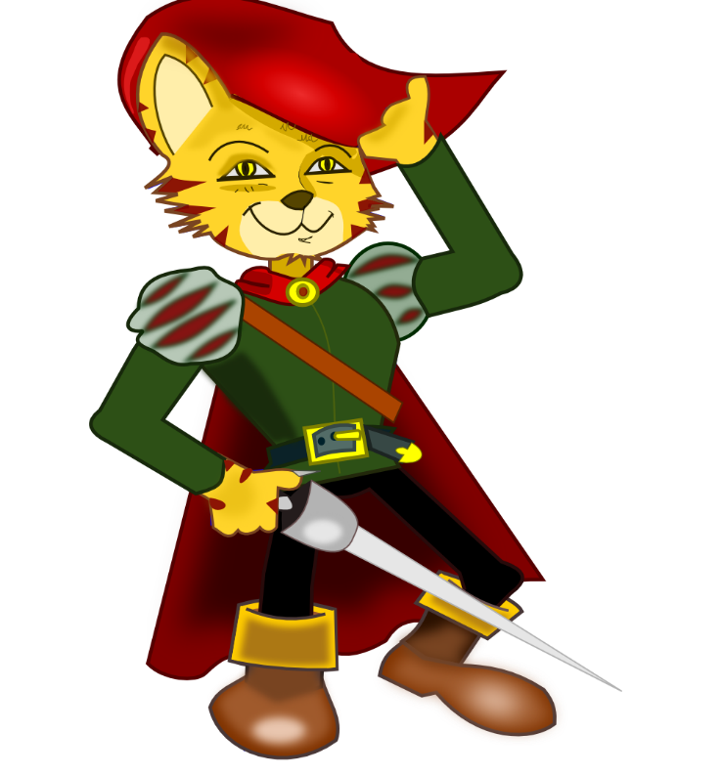
Llevo unas botas
Está nevando. ¿Qué llevas puesto?

Slide 5

Llevo un paraguas
Está lloviendo. ¿Qué llevas puesto?

Slide 6

Llevo unas gafas de sol
Hace sol. ¿Qué llevas puesto?

Slide 7

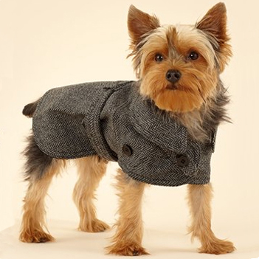
Llevo un abrigo
Está nublado. ¿Qué llevas puesto?

